Slide 1
Autor: Mgr. Jana Pavlůsková
Datum: duben 2012
Ročník: 7.
Vzdělávací oblast: Člověk a příroda
Vzdělávací obor: Zeměpis
Tematický okruh: Zeměpis světadílů
Téma: Asie – Zakavkazsko
Anotace: Prezentace určená jako výklad k učivu o přírodních a
socioekonomických podmínkách Zakavkazska.
Materiál je doplněn množstvím fotografií, shrnutím ve
formě otázek k opakování a odkazem na interaktivní
test k procvičení.

Slide 2
Zakavkazsko

Slide 3
Zopakujte si:
a)
Pohoří Kavkaz leží mezi
Středozemním a Černým mořem
Černým a Kaspickým mořem
c) Černým a Azovským mořem

Slide 4
Gruzie – Tbilisi
Arménie – Jerevan
Ázerbájdžán - Baku
Gruzie
Ázerbájdžán
Arménie

Slide 5
PŘÍRODNÍ PODMÍNKY
území mezi Černým a Kaspickým mořem jižně od hlavního hřebenu Kavkazu
pobřežní nížiny a údolí mezi Malým a Velkým Kavkazem – subtropické podnebí
prudké horské řeky (Kura)

Slide 6
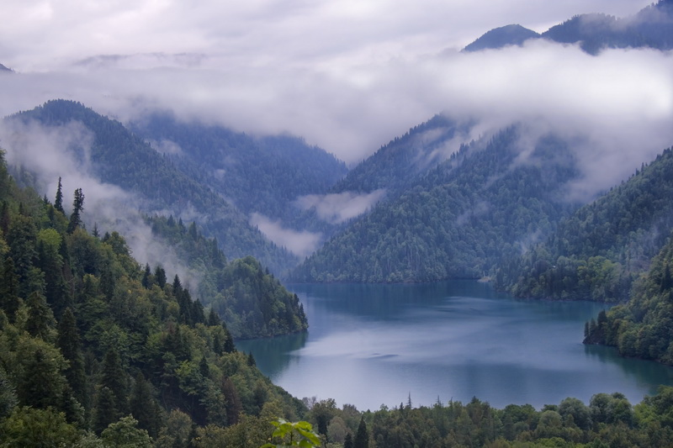
Obr. 2 – jezero Rica, Gruzie, 950 m n. m.

Slide 7
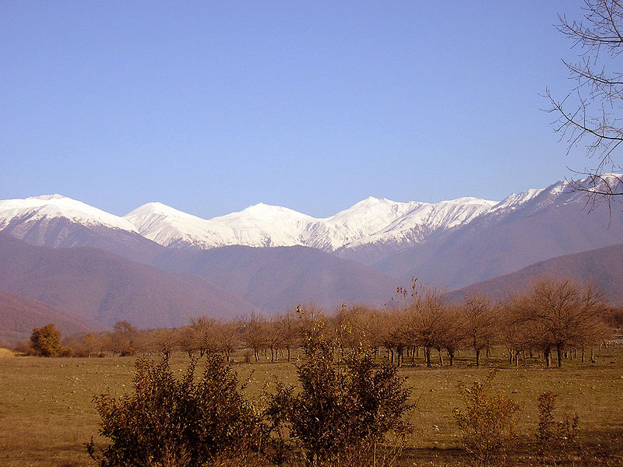
Obr. 3 – přírodní kontrasty v Gruzii

Slide 8
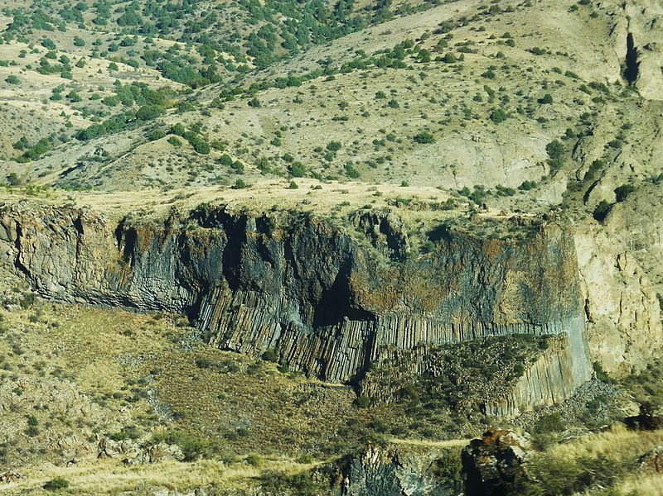
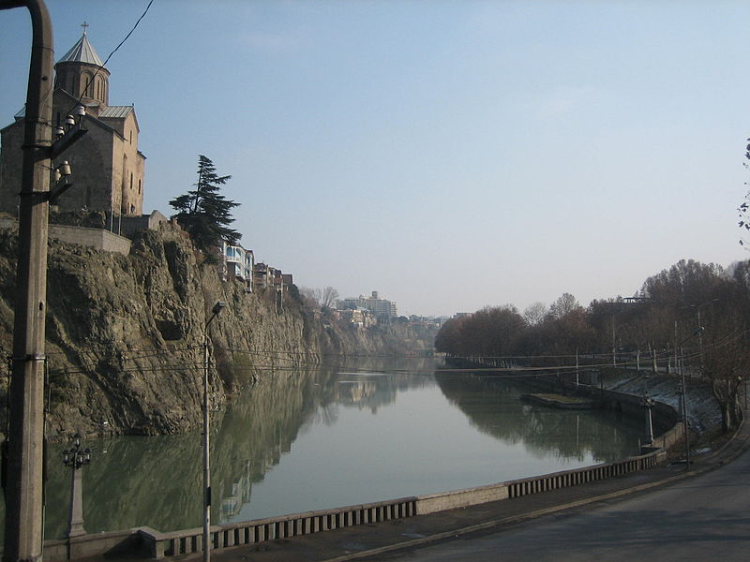
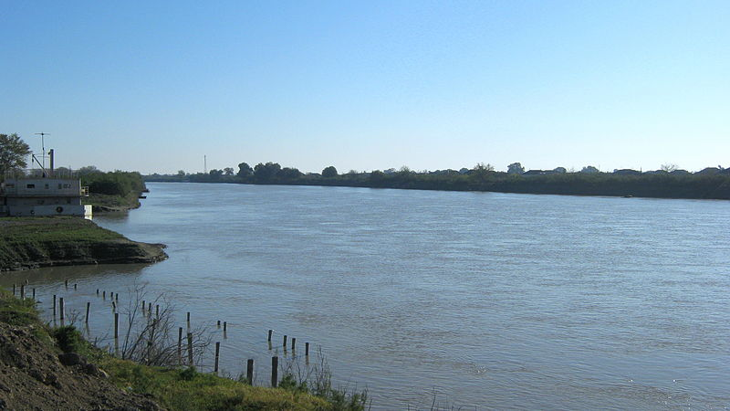
Obr. 4 – čedičové varhany v Arménii
Obr. 5 – řeka Kura v Tbilisi
Obr. 6 – řeka Kura v Ázerbájdžánu

Slide 9
HOSPODÁŘSTVÍ
Zemědělství
pěstování čajovníku, bavlníku, vinné révy, ovoce (úpatí hor)
chov ovcí
obilí (zavedli Rusové v době SSSR)
Průmysl
elektronika, textil, potravinářství
Těžba
ropa a zemní plyn (Ázerbájdžán)
uhlí, mangan (Gruzie)
měď (Arménie)
Vývoz
čaj, tabák, víno
gruzínský a arménský koňak

Slide 10
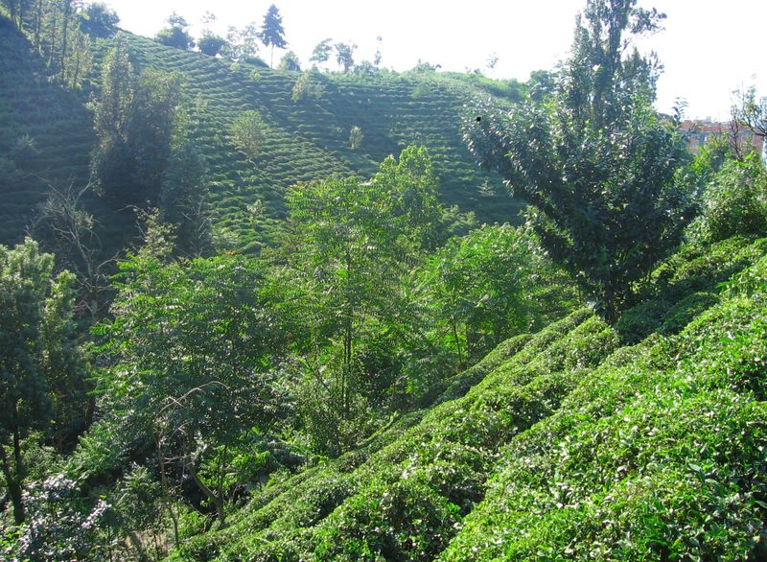
Obr. 7 – čajovníkové plantáže

Slide 11
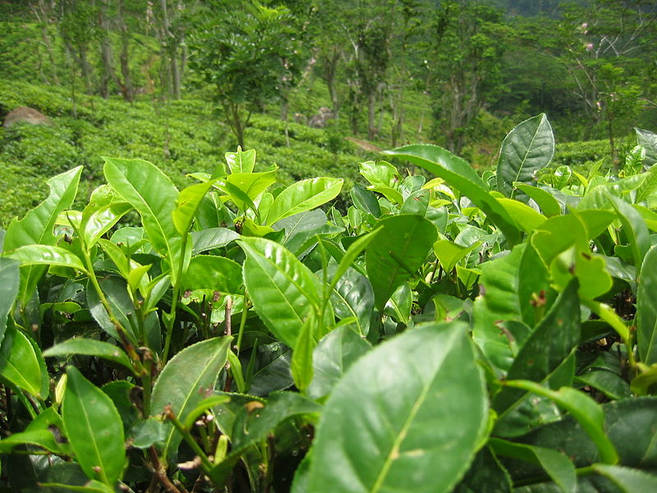
Obr. 8 - čajovník

Slide 12
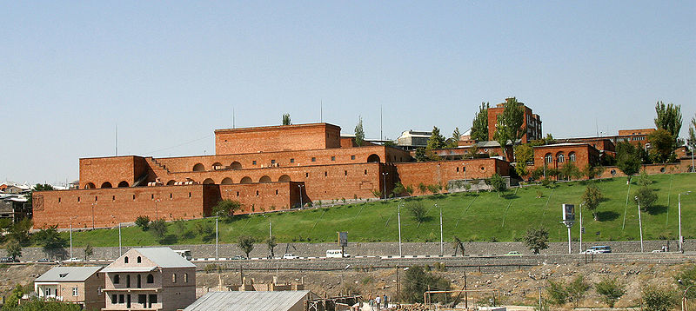
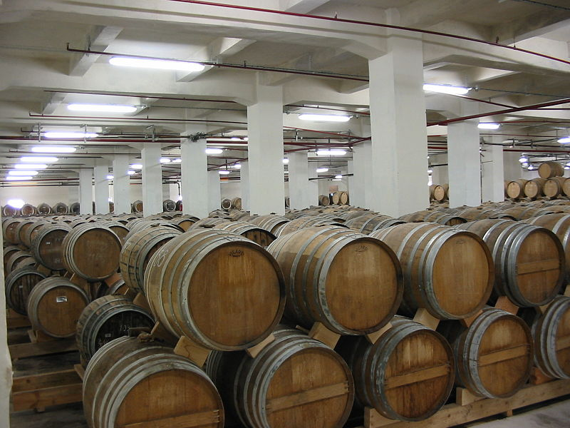
Obr. 9
YEREVAN
BRANDY
FACTORY
Obr. 10
Obr. 11

Slide 13
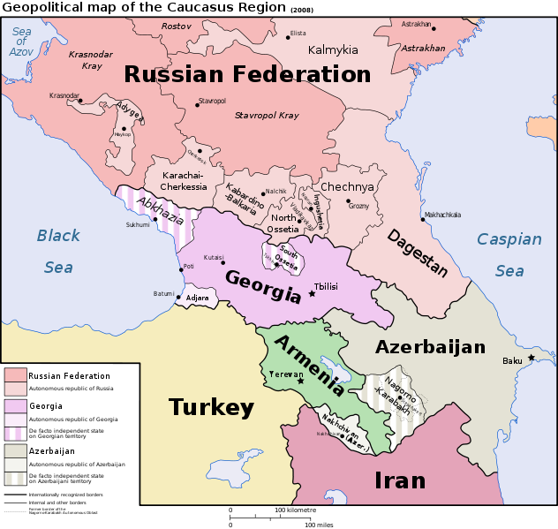
Národnostní konflikty
Kromě Gruzie, Arménie a Ázerbájdžánu v oblasti existují i mezinárodně neuznané státy Abcházie, Jižní Osetie a Náhorno-karabašská republika.

Slide 14
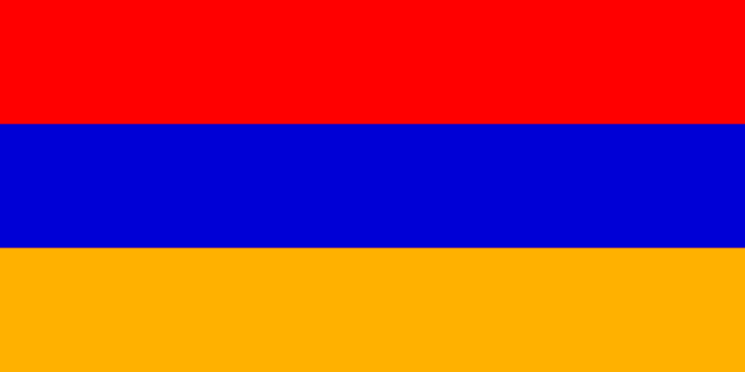
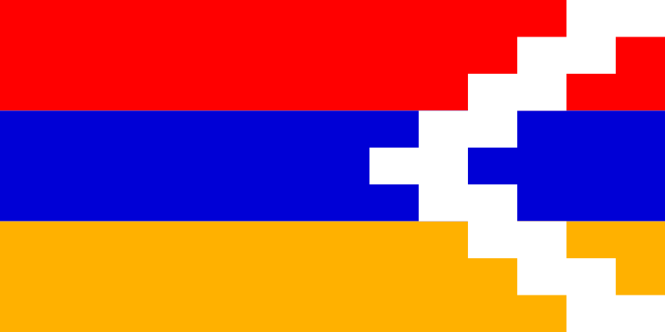
Náhorní Karabach
Náhorní Karabach je území v jihozápadním Ázerbájdžánu, z jehož cca 145 000 obyvatel je momentálně cca 95 % Arménů.
Arménie a Ázerbájdžán vedou o území Náhorního Karabachu dlouholetý spor, který v 90. letech 20. století vygradoval v regulérní válečný konflikt. V současné době se nachází pod vojenskou kontrolou Arménie. Republiku, vyhlášenou místními Armény na území Karabachu a přilehlého koridoru k Arménii zabírající 16 % Ázerbájdžánského území, mezinárodně nikdo neuznal.
Obr. 13 – arménská vlajka
Obr. 14 – vlajka Náhorno - karabašské republiky

Slide 15
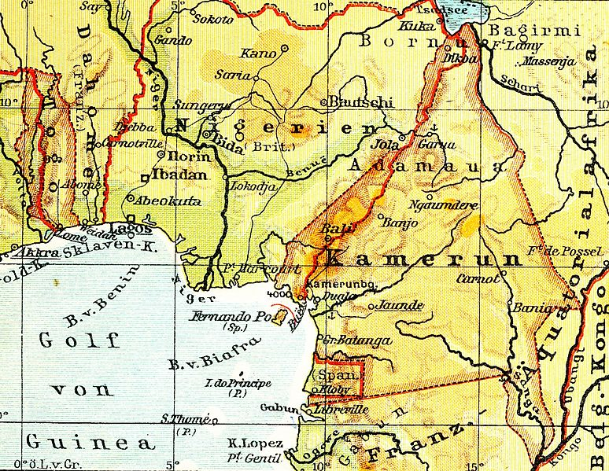
UKAŽ NA MAPĚ
Velký Kavkaz, Malý Kavkaz, řeky Kura, Araks
Baku

Slide 16
OTÁZKY K OPAKOVÁNÍ
Popiš přírodní podmínky oblasti Zakavkazska (povrch, podnebí)
Popiš hospodářství oblasti.
Z čeho plynou konflikty v této oblasti?
PROCVIČTE SE V TESTÍKU
http://www.zcsol.cz/zaklad/testy/form.php?&jmeno_testu=../../zaklad/stranky_predmetu/zadani_testu/z7_16_stredni_vychod.txt&img_adr=../stranky_predmetu/zadani_testu/z7_16_stredni_vychod&vymazat=ano

Slide 17
POUŽITÉ ZDROJE
Obr. 1 -World_location_map.svg [2012-04-14], dostupné jako volné dílo na www: http://upload.wikimedia.org/wikipedia/commons/thumb/0/0a/Asia_location_map2.svg/2000px-Asia_location_map2.svg.png?uselang=cs
Obr. 2 - f-design [2012-04-30], dostupné pod licencí Creative Commons na www: http://commons.wikimedia.org/wiki/File:Lake_rica.jpg?uselang=cs
Obr. 3 - dare [2012-04-30], dostupné pod licencí Creative Commons na www: http://commons.wikimedia.org/wiki/File:Nature..._contrast.jpg?uselang=cs
Obr. 4 - Moreau.henri [2012-04-30], dostupné pod licencí Creative Commons na www: http://commons.wikimedia.org/wiki/File:443_Orgues_basaltiques_pr%C3%A8s_de_Djermouk.JPG?uselang=cs
Obr. 5 - Sevastianos [2012-04-30], dostupné pod licencí Creative Commons na www: http://commons.wikimedia.org/wiki/File:Georgia_2008_009.jpg?uselang=cs
Obr. 6_ Dronqqo [2012-04-30], dostupné pod licencí Creative Commons na www: http://commons.wikimedia.org/wiki/File:7_noyabr_2010_%289%29.jpg?uselang=cs
Obr. 7 - Wikimol [2012-04-30], dostupné pod licencí Creative Commons na www: http://commons.wikimedia.org/wiki/File:Rize_Tea_Plantation_2005-jk.jpg?uselang=cs
Obr. 8 - Sebastianjude [2012-04-30], dostupné pod licencí Creative Commons na www: http://commons.wikimedia.org/wiki/File:Teestrauch_Detail.jpg?uselang=cs
Obr. 9 - Ashot Arzumanyan [2012-04-30], dostupné pod licencí Creative Commons na www: http://commons.wikimedia.org/wiki/File:Yerevan_Brandy_Factory_left_wing.jpg?uselang=cs
Obr. 10 - Hayk [2012-04-30], dostupné pod licencí Creative Commons na www: http://commons.wikimedia.org/wiki/File:Yerevan_Brandy_Company_-_brendy_shop.jpg?uselang=cs
Obr. 11 - Szalony kucharz [2012-04-30], dostupné jako volné dílo na www: http://en.wikipedia.org/wiki/File:Martell_in_brandy_snifter.jpg
Obr. 12 - Jeroencommons [2012-04-30], dostupné pod licencí Creative Commons na www: http://commons.wikimedia.org/wiki/File:Caucasus-political_en.svg
Obr. 13 - SKopp [2012-04-30], dostupné jako volné dílo na www: http://commons.wikimedia.org/wiki/File:Flag_of_Armenia.svg
Obr. 14 - David Benbennick [2012-04-30], dostupné jako volné dílo na www: http://commons.wikimedia.org/wiki/File:Flag_of_Nagorno-Karabakh.svg

